Slide 1
Оформление бланков
Угловое и продольное расположение реквизитов

Slide 2
Управленческие документы, как правило, изготавливаются на бланках.
Бланк документа – это стандартный лист бумаги, с нанесенными на нем постоянными реквизитами, содержащими информацию об организации – авторе документа.
Бланки могут быть изготовлены с помощью средств оперативной полиграфии или воспроизведены с помощью компьютера.
Отдельные реквизиты являются абсолютно обязательными для каждого вида документа, независимо от его вида. Отсутствие таких реквизитов в документе лишает его юридической силы.
Бланки с изображением Государственного Герба Российской Федерации (гербовые бланки) изготавливаются только типографским способом организациями, имеющими сертификат и лицензию на этот вид деятельности. На гербовых бланках должны быть проставлены порядковые номера и серии. Эти бланки подлежат учету в организациях (фирмах).

Slide 3
ГЕРБ РФ, ГЕРБ СУБЪЕКТА РФ, ЭМБЛЕМЫ

Slide 4
ГОСТ Р 6.30-2003 устанавливает следующие основные виды бланков:
Бланк для писем;
Общий бланк;
Бланк конкретного вида документа;
Бланк конкретного должностного лица.

Slide 5
Бланк для писем используется при переписке организаций (фирмы) со сторонними организациями.
Бланк письма включает реквизиты:
Наименование организации;
Справочные данные об организации;
Код организации по Общероссийскому классификатору предприятий и организаций (ОКПО);
В бланке письма обозначают места расположения реквизитов:
дата документа;
регистрационный номер документа;
ссылка на регистрационный номер документа и дату документа.
Бланк письма может содержать также изображение герба или эмблемы и наименование вышестоящей организации.
Реквизиты бланка письма могут иметь угловое или продольное расположение.
На бланке для писем не указывается наименование вида документа («слово письмо»)

Slide 6
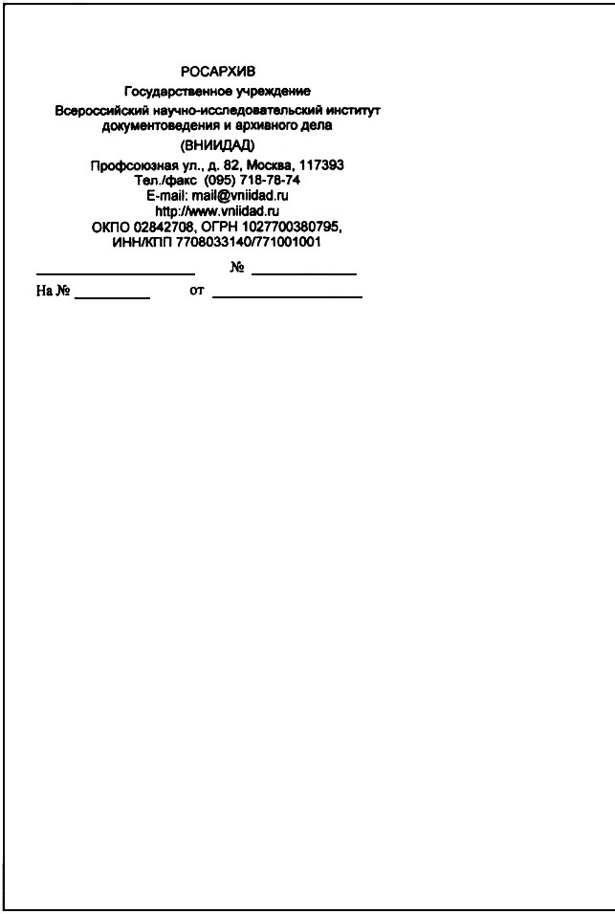
Бланк для писем используется при переписке организаций (фирмы) со сторонними организациями.
Бланк письма включает реквизиты:
Наименование организации;
Справочные данные об организации;
Код организации по Общероссийскому классификатору предприятий и организаций (ОКПО);
дата документа;
регистрационный номер документа;
ссылка на регистрационный номер документа и дату документа;
бланк письма может содержать также изображение герба или эмблемы и наименование вышестоящей организации.
Образец бланка письма с угловым центрированным расположением реквизитов

Slide 7
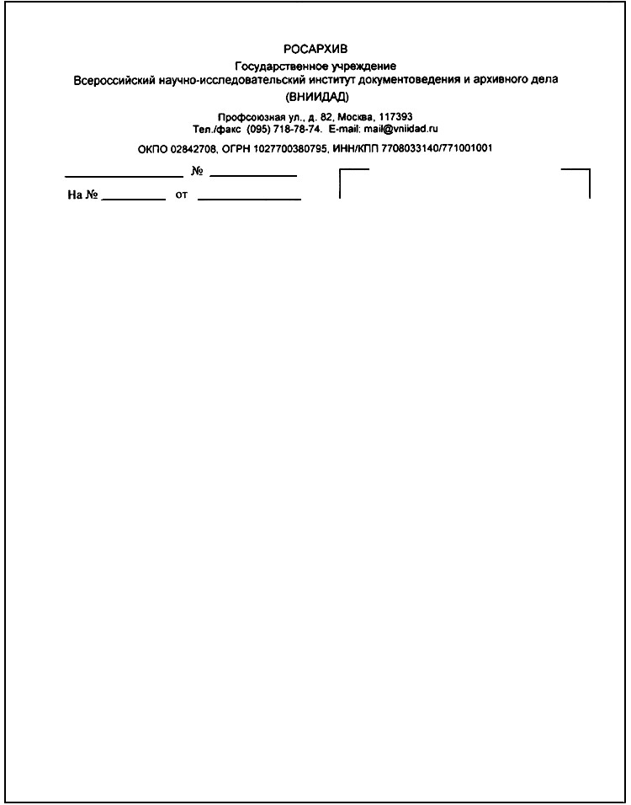
Образец бланка письма с угловым центрированным расположением реквизитов
Образец бланка письма с продольным центрированным расположением реквизитов

Slide 8
Общий бланк используется для изготовления большинства внутренних документов организации (фирмы).
Бланк называется общим, так как он содержит одинаковый набор реквизитов для всех видов документов, которые на нем создаются.
Если общий бланк дополнить наименованием вида документа, он становится бланком этого вида документа.

Slide 9
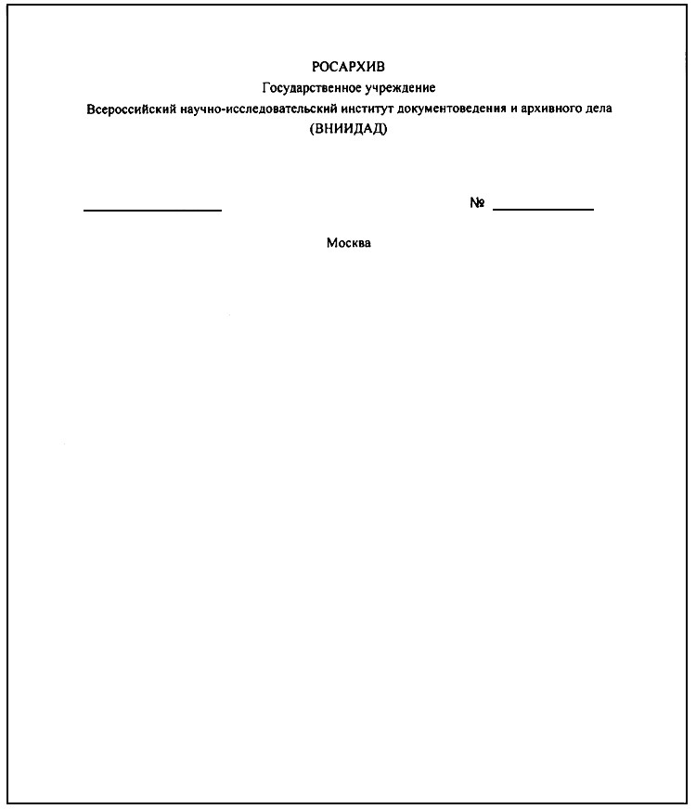
Общий бланк в зависимости от учредительных документов организации (фирмы) может содержать следующие реквизиты:
Государственный Герб Российской Федерации;
герб субъекта Российской Федерации;
эмблема организации или товарный знак (знак обслуживания);
Код организации по Общероссийскому классификатору предприятий и организаций (ОКПО);
наименование организации (автора документа)
место составления или издания документа (географический пункт)
Также на общем бланке предусмотрено нанесение отметок для размещения реквизитов даты и регистрационного номера документа .
Образец общего бланка с продольным расположением реквизитов

Slide 10
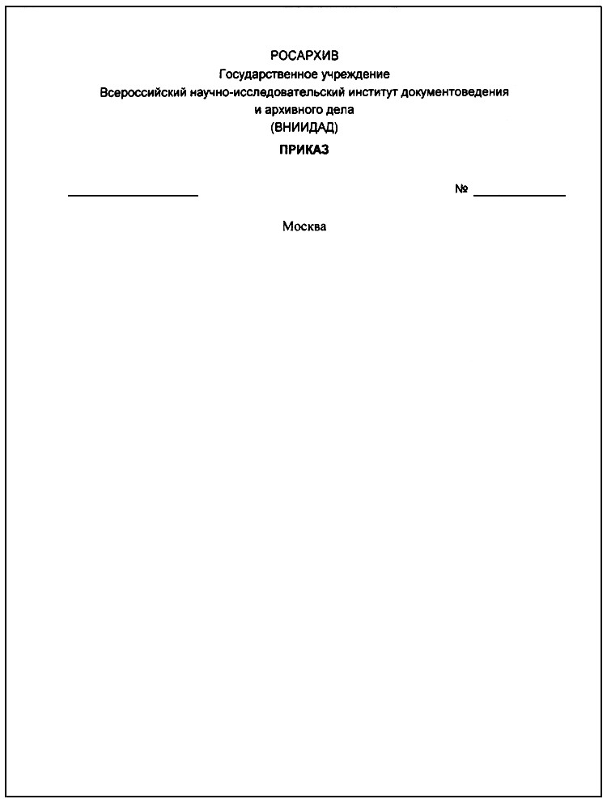
Бланк конкретного вида документа может содержать реквизиты:
Государственный Герб Российской Федерации;
герб субъекта Российской Федерации;
эмблема организации или товарный знак (знак обслуживания);
Код организации по Общероссийскому классификатору предприятий и организаций (ОКПО);
наименование организации (автора документа)
наименование вида документа
место составления или издания документа (географический пункт)
Также на бланке конкретного вида документа предусмотрено нанесение отметок для размещения реквизитов даты и регистрационного номера документа
Образец бланка конкретного вида документа

Slide 11
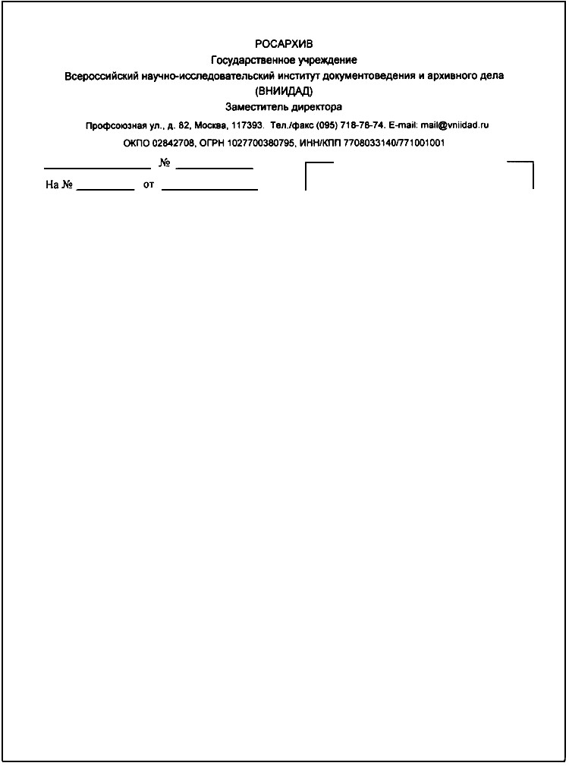
Бланк конкретного должностного лица
Если правом подписи документов обладает не только руководитель организации, но и руководители структурных подразделений, а также отдельные должностные лица, то организация может иметь бланки писем структурных подразделений и должностных лиц
Образец бланка конкретного должностного лица

Slide 12
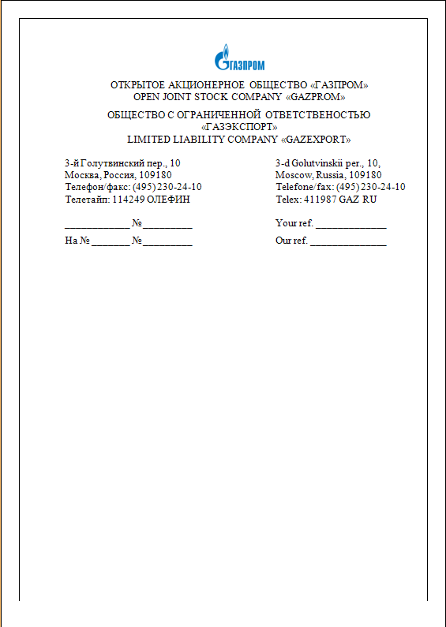
Организации, осуществляющие переписку с зарубежными партнерами, используют бланки на двух языках – русском и иностранным.
Реквизиты на русском языке оформляют угловым способом слева, а реквизиты на национальном языке – справа.
Образец двуязычного бланка

